Slide 1
大模型蒸馏
Llm-deploy 团队 2024-12

Slide 2
学习目标
明白大模型蒸馏的概念和知识架构
理解白盒蒸馏的概念和典型算法
理解黑盒蒸馏的概念和典型算法
能够亲自动手蒸馏一个GPT-2

Slide 3


大模型蒸馏的概念
Knowledge
(Maybe one aspect)
当学生模型和教师模型是同一模型，就是自蒸馏。
Student
Teacher
与传统蒸馏的区别：是大模型与传统模型的区别！（作者观点）
传统模型的能力是单一的，所擅长的任务也是单一的，所以蒸馏时仅仅是为了压缩模型的体积，而保持原本能力不下降。但是大模型所擅长的任务有很多，蒸馏时往往针对某一项能力蒸馏。也因为这个原因，大模型蒸馏的目的不仅是压缩体积，可以去研究和探索。比如可以利用自蒸馏来提升大模型本身的能力。

Slide 4
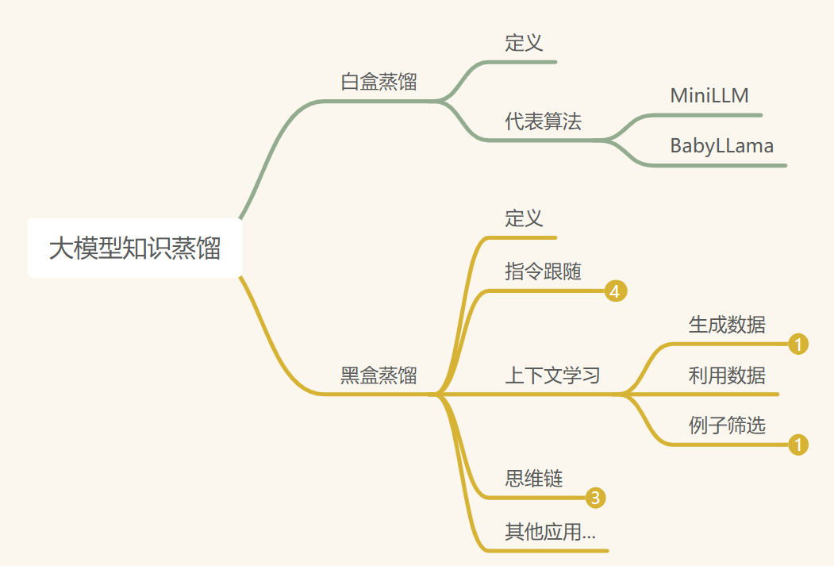
大模型蒸馏的知识结构
有点像SFT，如何你懂微调，学起来会很轻松

Slide 5
蒸馏基础
模型输出叫做logits
Logits经过最后一层softmax层后，归一化为概率分布
概率分布代表了词表中每一个词的出现概率
维度都是batchsize*seq_len*vocab_size

Slide 6
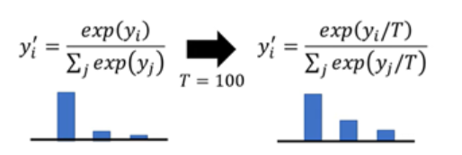
传统蒸馏
软目标学习
教师模型预测分布
教师模型预测分布（温度平滑后），供学生模型学习，loss使用KL散度。
硬目标学习
和真实标签的交叉熵

Slide 7
白盒蒸馏的概念
在蒸馏过程中使用到教师模型的参数或 logits 的 蒸馏技术。
由此可见，白盒蒸馏不可以蒸馏闭源模型。

Slide 8

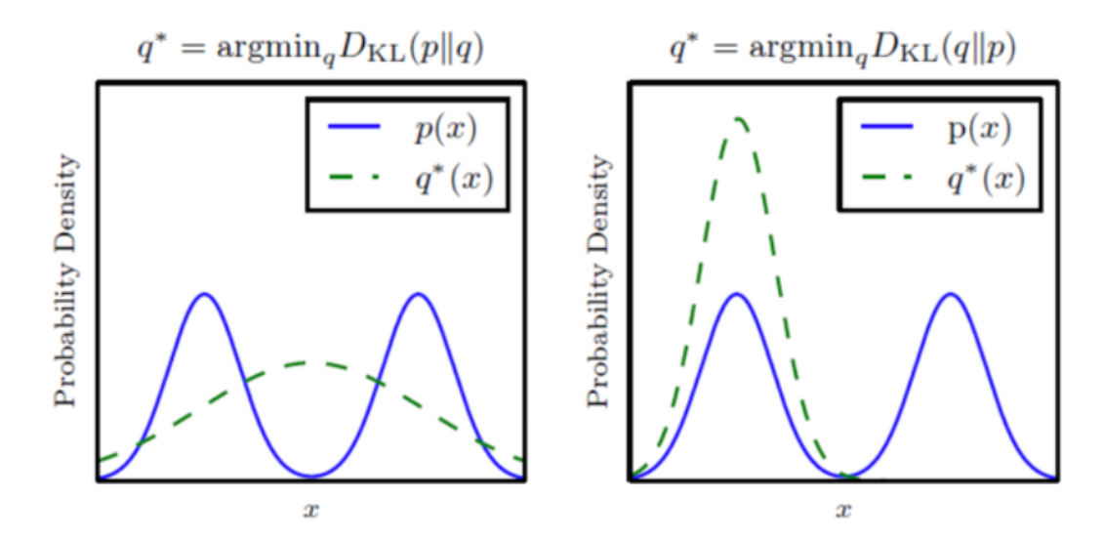
白盒蒸馏-MiniLLM
老师分布为p, 学生分布为qθ​

Slide 9

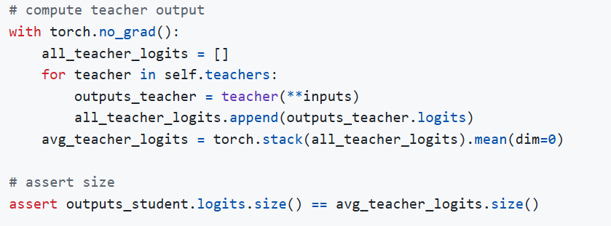
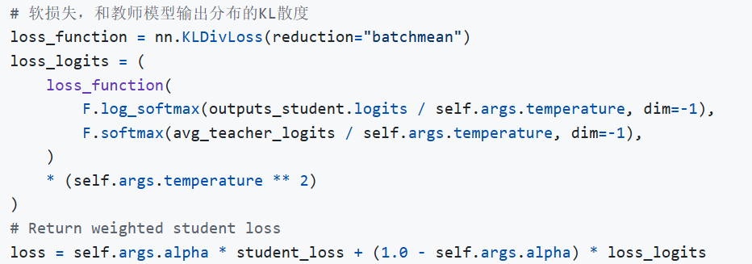
BabyLlama（实践）

Slide 10
黑盒蒸馏的概念
黑盒蒸馏所用到的仅仅是教师模型的回答（有时也包括输出的概率分布，即软目标，但是不会用到logits）。
由此可见，黑盒蒸馏可以蒸馏闭源模型。

Slide 11
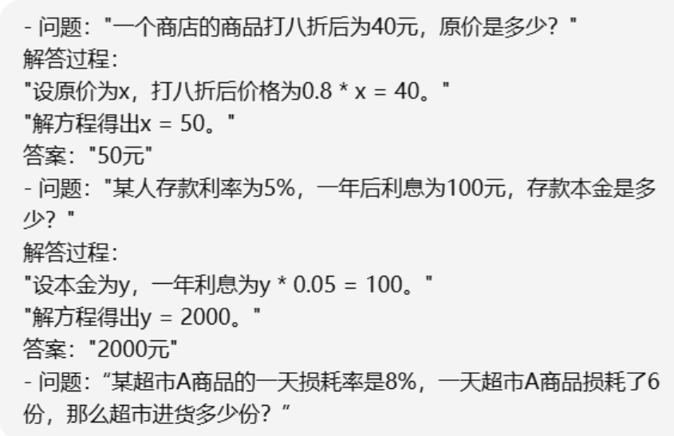
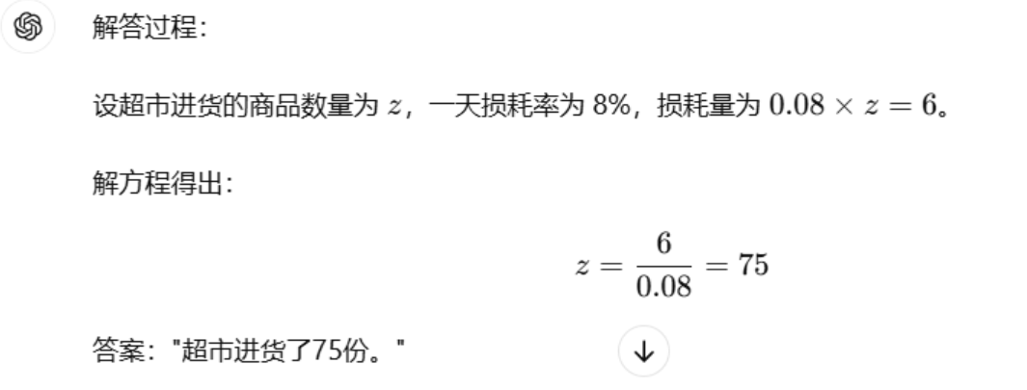
ICL蒸馏
+ 语言建模

Slide 12
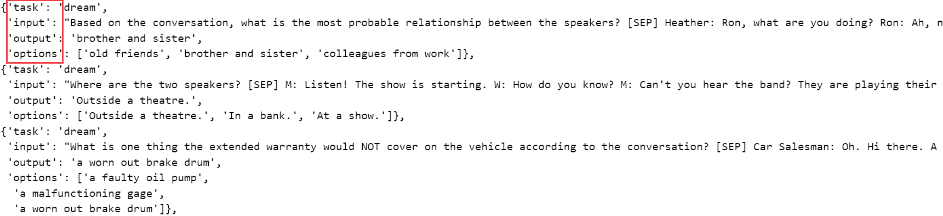
ICL蒸馏实践
Soft_icl_loss, 学生模型和教师模型在icl数据集上的KL散度
soft_lm_loss, 学生模型和教师模型在wikitext数据集上的kl散度
hard_icl_loss, 学生模型在icl数据集上的交叉熵
hard_lm_loss, 学生模型在wikitext数据集上的交叉熵

Slide 13
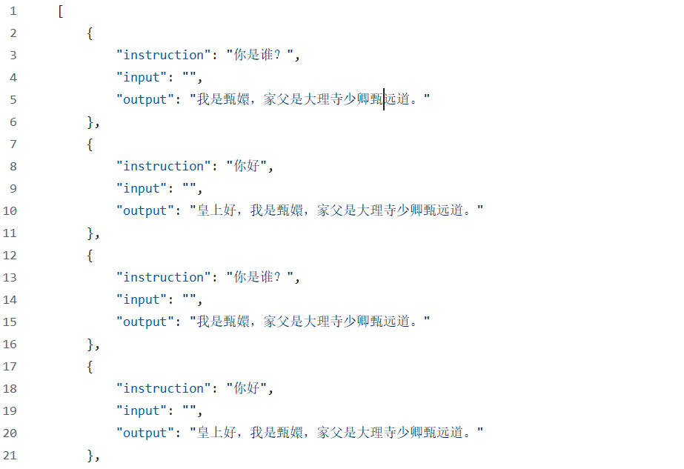
指令跟随蒸馏
数据格式：
指令，
输入（可省略），
输出

Slide 14
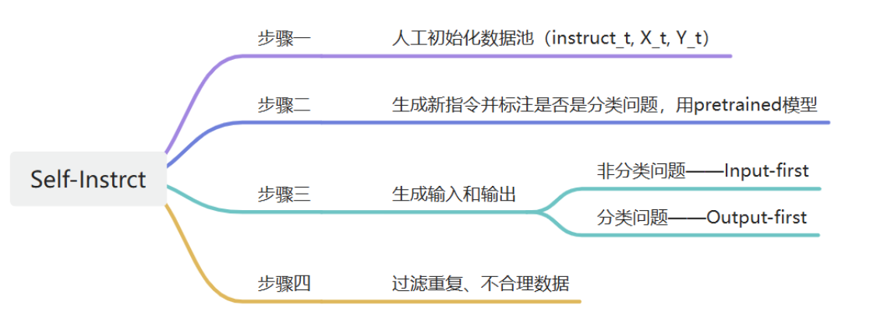
Self-instruct

Slide 15
指令跟随蒸馏实践
数据集：使用self-instruct制作的alpaca_gpt4_data 数据集
损失函数：交叉熵

Slide 16
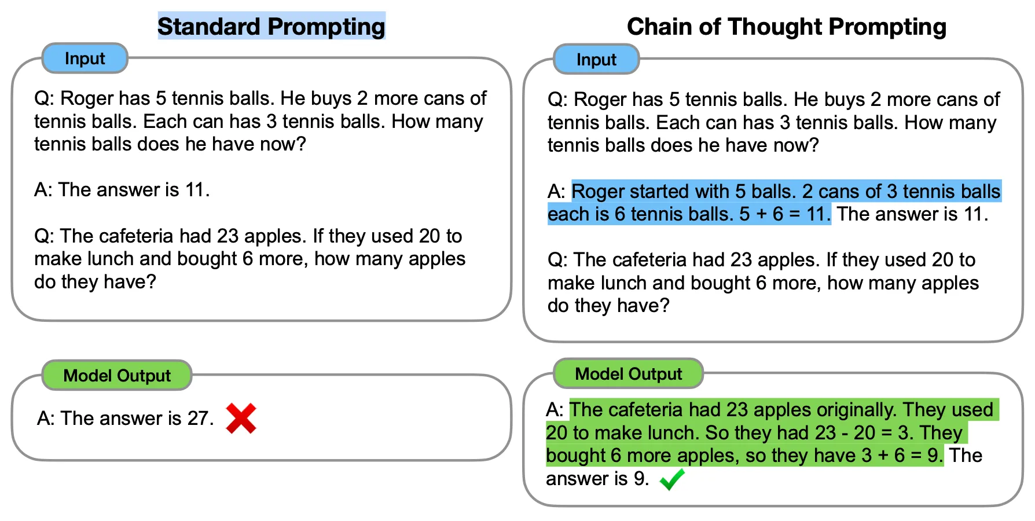
思维链蒸馏

Slide 17
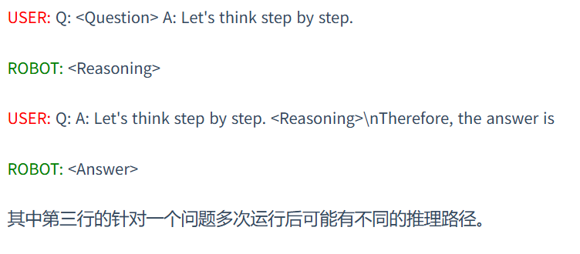
思维链蒸馏
输入
输出

Slide 18
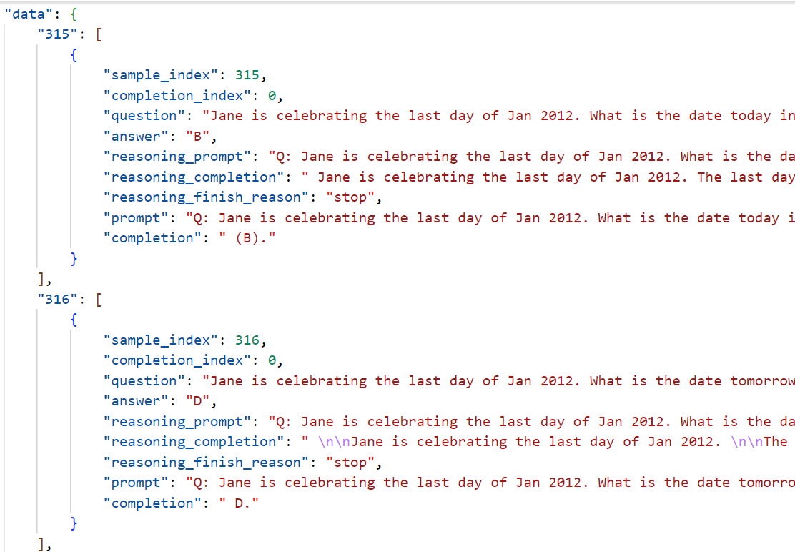
思维链蒸馏实践
数据集：
损失函数：交叉熵损失

Slide 19
总结
实际上，除了以上三种涌现能力的蒸馏，只要是从教授模型收集某种类型的数据，然后用这些数据微调学生模型，都是黑盒蒸馏的应用范围。 因此，对于一些特定领域和特定需求的任务，也可以使用类似的方法达到希望的效果。比如近期上海交通大学的O1复现论文就是一个很好的对教师模型的推理能力进行蒸馏的例子。
明白大模型蒸馏的概念和知识架构 done
理解白盒蒸馏的概念和典型算法 done
理解黑盒蒸馏的概念和典型算法 done
能够亲自动手蒸馏一个GPT-2 please run the code

